Slide 1
0922 AI到廣告
111316042蔡東廷

Slide 2
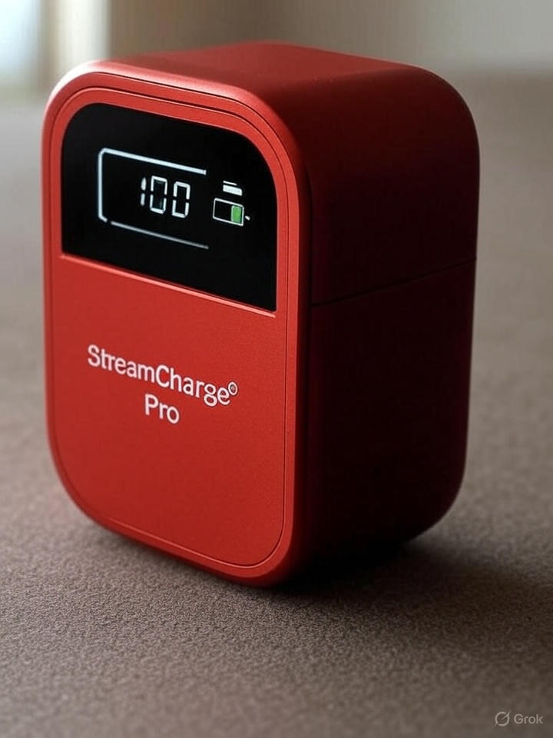
1.生成圖片
給我一個行動店源，設計流線型，外殼採用特殊材質，手感很好。還有搭配一個數位顯示屏，顯示電量和充電狀態。

Slide 3
2.生成文案
「想像一下，出門在外，手機即將斷電的尷尬時刻——現在，有了StreamCharge Pro，這一切都將成為過去！這款革命性的紅色便攜式充電寶，專為現代生活設計，擁有高解析度LED顯示螢幕，即時顯示充電進度與剩餘電量，讓你隨時掌握電力狀態。
StreamCharge Pro 不僅支援快速USB-C與無線充電，內建5000mAh大容量電池，能輕鬆為iPhone、Android手機或其他裝置補滿電量。輕巧方正的外型，完美放入手袋或口袋，軍規級耐摔材質，經得起日常考驗。無論旅行、通勤還是戶外冒險，它都是你的電力守護神！
現在，就讓StreamCharge Pro 為你的數位生活注入無盡能量。快來體驗，電力永不中斷！」

Slide 4
3.心得說明
生成的照片最初過於複雜，包含了許多行動店源不該有的功能，過多按鈕、繁瑣的介面及不必要的動畫效果，導致整體外觀臃腫。在經過調整與簡化敘述後，最終生成了一個更簡潔、符合預期的版本，有乾淨俐落的設計風格，流線型的外觀、柔和的配色以及現代感的圖標設計，展現行動店源俐落的樣子。

